Slide 1
Informasjonsmøte
Konfirmasjon i Haslum menighet 2023/24
27. september 2023

Slide 2

Agenda
Å være konfirmant
Ulike alternativ
Foreløpig program for konfirmasjonstiden
Samarbeid med foresatte
Konfirmasjonsdagen

Slide 3
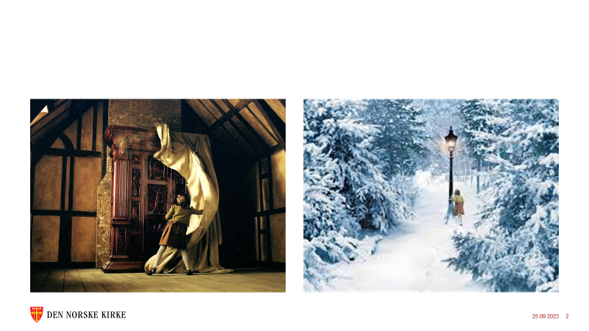
Narnia: Come further in – further on

Slide 4
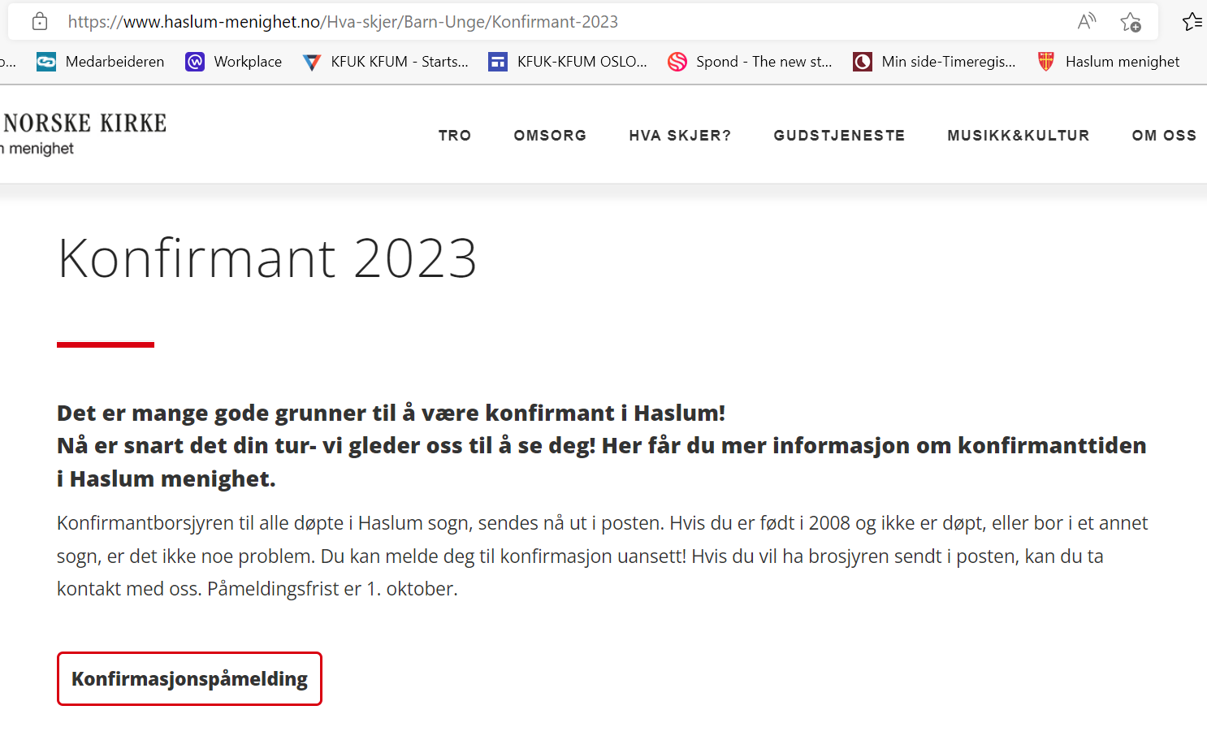
Valgfritt hvor du vil konfirmeres
Påmelding via hjemmesiden

Slide 5
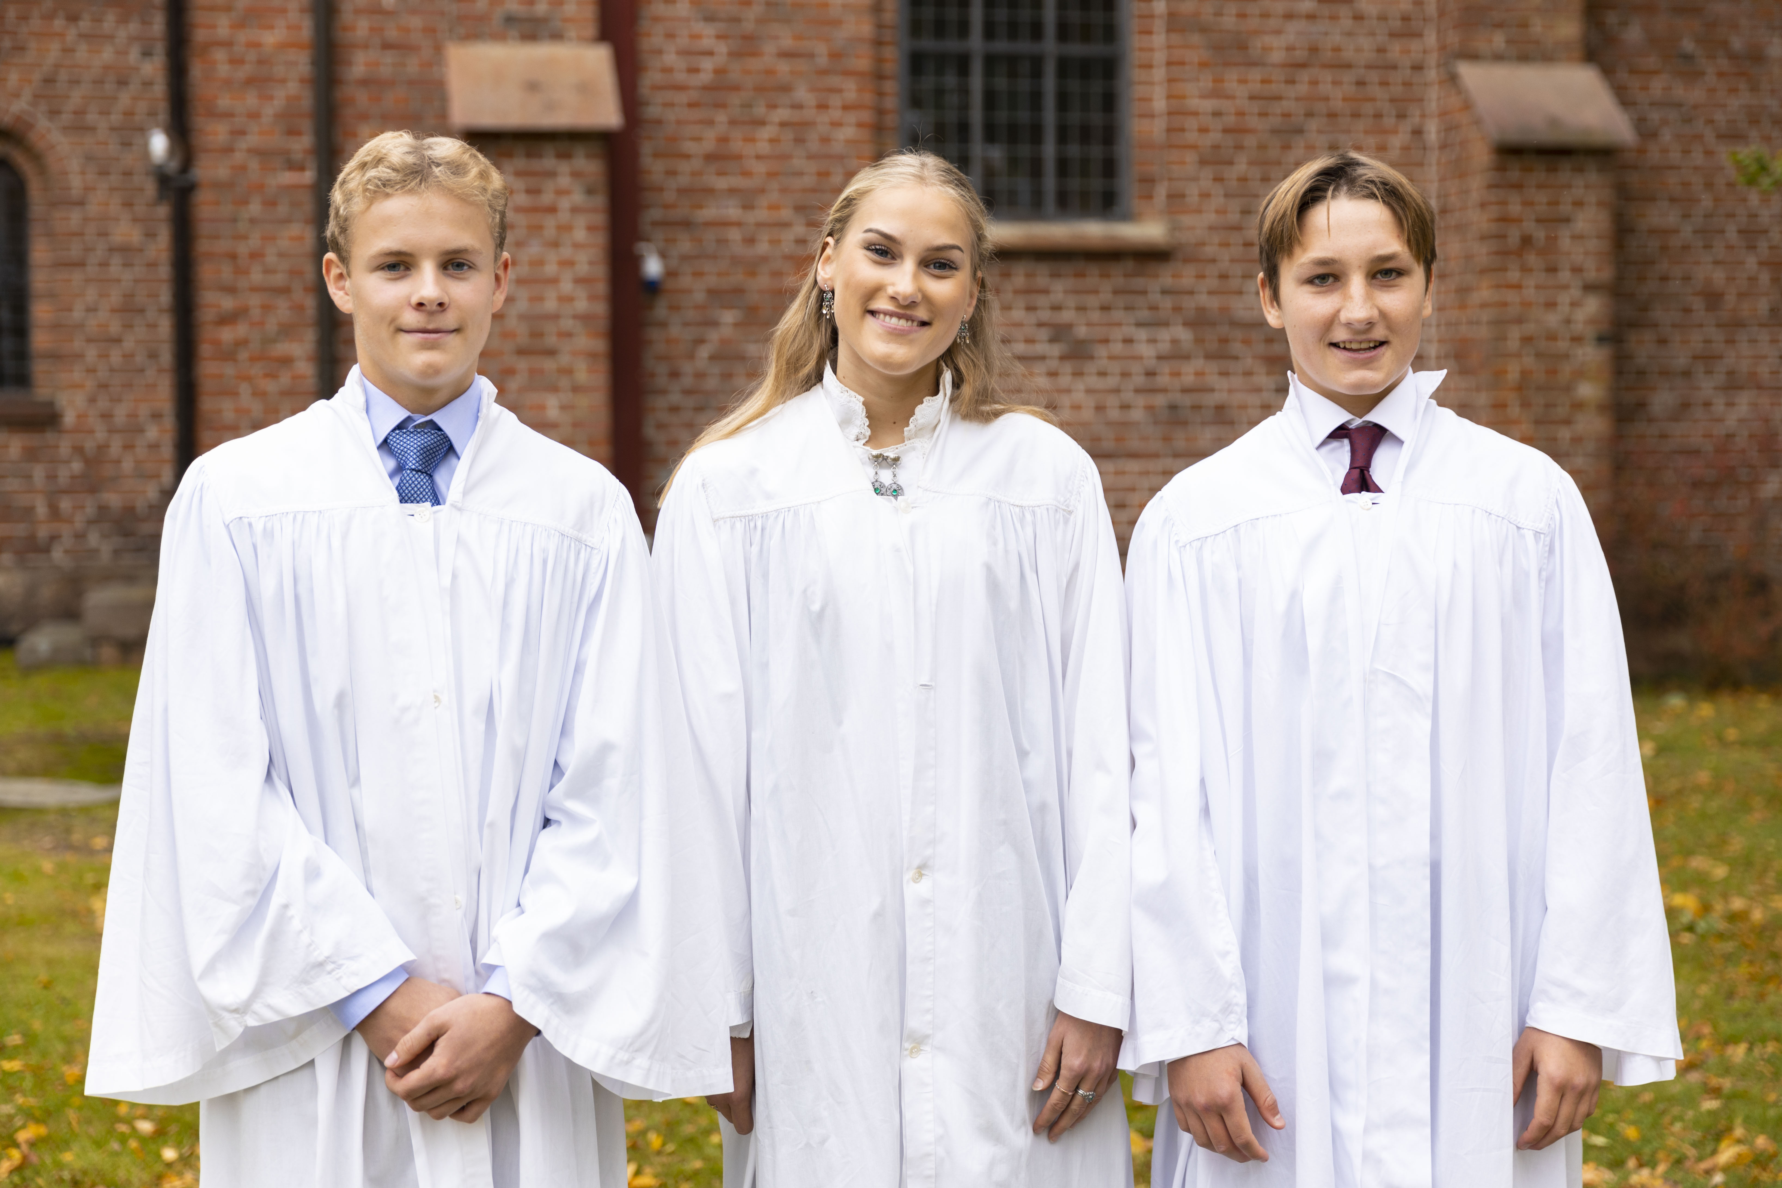
Forandring og forankring
Livet – døden og kjærligheten
tid for de store spørsmål
Foto: Von kommunikasjon

Slide 6
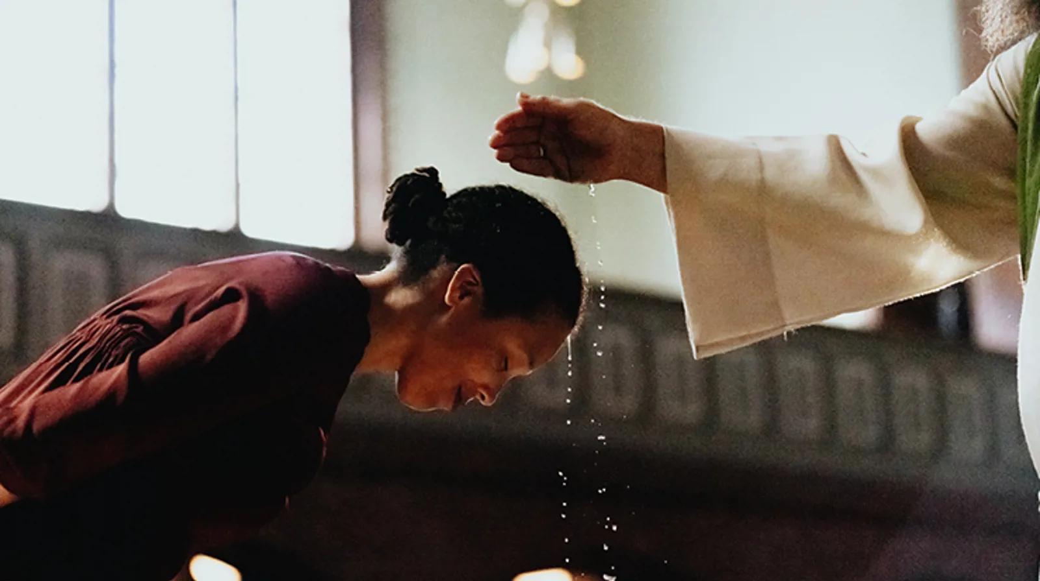
Konfirmantdåp
Kontakt med presten i forkant
Dåp etter avtale
Notes:
Margaret

Slide 7
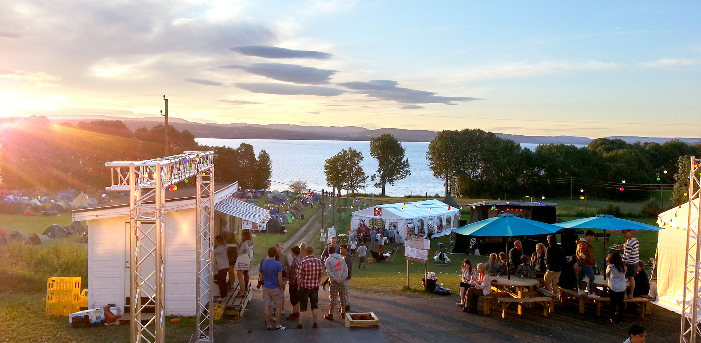
Konfirmantalternativ
Sommerleir:
Undervisning gjennom året er stort sett på enten tirsdager eller torsdager kl. 17 – 18.30. Oppmøte i kirka om ikke annen beskjed gis.
Gulsrud ved Tyrifjorden
Leir: 3.-7. august 2024
  undervisning
  aktiviteter
  kveldssamlinger
  kampkveld, åpningsshow og avslutningsshow.
Notes:
Cecilie

Slide 8

Konfirmantalternativ forts.
Miks:
Det meste av undervisning og samlinger er sammen med sommerleir-konfirmantene
I tillegg: Samlinger med konfirmanter fra hele Bærum på Kilentunet på Lysaker
Weekend i Høvik kirke 2.-4 februar

Slide 9

Konfirmantalternativ forts.
Tilrettelagt konfirmasjon:
Samarbeid Den norske kirke, Bærum
  infomøte Eiksmarka kirke tirsdag 17.oktober kl. 18-19.30.
For konfirmanter med funksjonshindringer
Starter etter vinterferien
Konfirmasjonen på våren.
Følges opp av sin lokale kateket/prest/diakon

Slide 10
Faktura
Økonomi ingen hindring. Menigheten gir økonomisk støtte. Ta kontakt med oss!
Priser på nettsidene
Sendes via epost til en foresatt. Gi evt beskjed om hvem den skal sendes til.

Slide 11
Konfirmantåret 2023-2024
Bruker SPOND til å kalle inn til undervisning. Foresatte og konfirmant laster ned appen –
  kode TVVXS.
Bruk helst mail til kommunikasjon
Info på hjemmesiden
Datoene er med forbehold om endringer.
Nytt informasjonsmøte på våren, dato kommer

Slide 12
Konfirmantåret 2023- 2024
Sort skrift: Felles for alle konfirmanter
Rød skrift: Kun for Miks-konfirmanter. Oppmøte Kilentunet Lysaker, kl. 17.30-19.30. NB! Week-end i HØVIK KIRKE
Grønn skrift: Kun for sommerleir-konfirmanter
Januar:
  20. januar: Kl. 11-14. Oppmøte i kirken
  21. januar: Presentasjonsgudstjeneste kl. 11
  Miks-konfirmanter: Torsdag 19. januar
Februar:
  13. og 15. februar: gruppeundervisning
  I tillegg kommer: ungdomsgudstjeneste, weekend for mikskonfirmantene
  2-4. februar: Week-end i Høvik kirke (ikke overnatting)
  7. februar
Mars:
  7. mars: Miks-konfirmanter, kveldsarrangement
  16. og 17. mars: Undervisningshelg, fasteaksjonen og solidaritetsgudstjeneste

Slide 13
Konfirmantåret 2023- 2024 forts.
April:
  16. og 18. april: gruppeundervisning
  Torsdag 11. april og torsdag 25. april
Mai:
  22. mai: Felles undervisning for alle konfirmantene
August:
  3.- 7. august: sommerleir
  Slutten av august: Fotografering og øving til konfirmasjon – dato kommer
September:
  7. - 8. og 14. september: konfirmasjoner
Ministranttjeneste. Konfirmantene deltar på en gudstjeneste i løpet av året hvor de får en oppgave. Mer info om dette kommer i løpet av konfirmanttiden.

Slide 14
Gode kjøreregler
Vi møter hverandre med et smil og et hei ☺
Dato og tidspunkt gjøres kjent i god tid. Vi møter presis og har med konfirmantbibelen og evt. annet det gis beskjed om.
Obligatorisk oppmøte. Skriftlig melding om fravær fra foresatt
Deltar på 8 gudstjenester, 4 inngår i undervisningen
Kirkekort dokumenterer gudstjenestedeltakelse. Det fås på presentasjonsgudstjenesten. Dersom du ikke har fått/ikke har med Kirkekortet, kan du ta en selfie med presten, eller du kan ta med programmet fra gudstjenesten, med påskrift av prest /kirkevert e.l.
Notes:
Livene er travle, konf. En gang i livet, ta kontakt, finne løsninger

Slide 15
Samarbeid med foresatte
Praktiske oppgaver vi blir glad for å få hjelp med i konfirmasjonstiden:
  Baking
  Rigging/praktisk tilrettelegging
  Kjøring
  Nattevakt på sommerleir
  De som ikke fikk skrevet seg på under info-møtet, har fremdeles mulighet til å melde seg via mail til Margaret ☺
Fasteaksjonen: Egen foreldresamling om dette i mars
Velkommen til gudstjeneste sammen med din konfirmant

Slide 16
Tusen takk for i dag!
Velkommen som konfirmant og foresatt i Haslum menighet

